Slide 1
“Una propuesta MDA para el soporte de aplicaciones RIA”
Alumno: Iván María López.
Tutores
Ing. Magalí González.
Msc. Ing. Nathalíe Aquino.

Slide 2
Agenda
Las Rich Internet Applications (RIA).
Metodologías de desarrollo Web basada en modelos que dan cobertura a características RIA.
Model Oriented Web Aproach (MoWebA).
La capa de Presentación de MoWebA y la nueva propuesta de extensión.
Transformación de modelo a texto (M2T) para la plataforma destino jQueryUI y jQuery Validation Plugin, para cubrir algunas características RIA de las presentaciones enriquecidas y de la lógica de negocios en el lado cliente.
Evaluación de la propuesta por medio de una ilustración.
Conclusión y trabajos futuros.

Slide 3
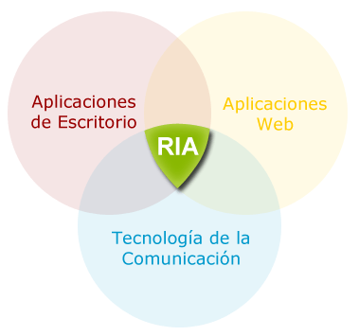
Rich Internet Applications (RIA)
Almacenamiento de los datos.
Lógica de negocio.
Comunicación entre el cliente y el servidor.
Presentaciones enriquecidas.

Slide 4
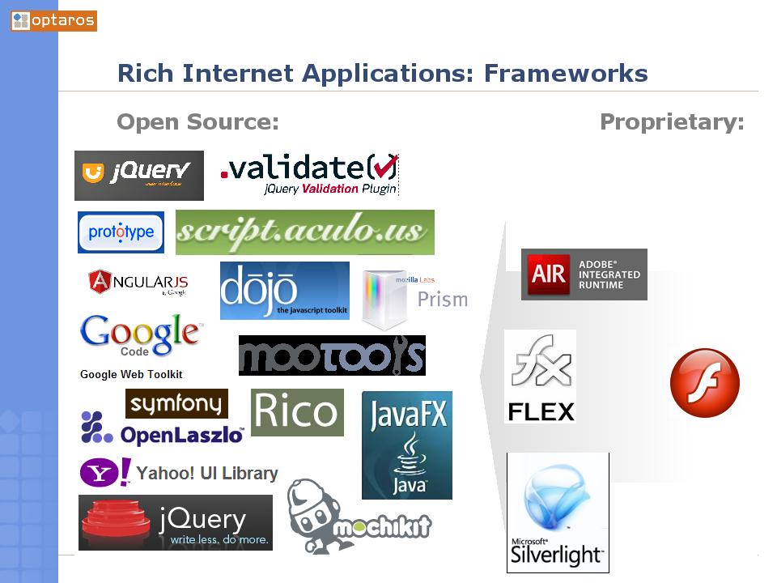
Herramientas para el desarrollo de las RIA

Slide 5
Principales enfoques de desarrollo Web basado en modelos para las RIA
Características versus metodologías |  | OOHDM-RIA | OOH4RIA | WebML - RIA | Patrones con UWE | Patrones OOWS | UWE-R | UWE + RUX
Almacenamiento en el lado del cliente |  | - |  | si | - | - | - | -
Lógica de negocio en el lado del cliente | Operaciones complejas | - | - | si | - | - | - | -
 | Operaciones específicas del dominio | - | - | - | - | - | si | -
 | Validación local | si | si | si | - | - | - | si
Presentaciones enriquecidas | Manejo de eventos en el lado cliente | - | - | si | si | si | si | si
 | Widgets | si | si | - | si | si | si | si
 | Paradigma de página única | si | si | si | si | - | - | si
 | Contenido multimedia | - | si | - | - | - | si | si
Comunicación cliente servidor | Sincronización de datos | - | - | si | - | - | si | si
 | Obtención de actualizaciones parciales de página | si | si | si | si | si | si | si
 | Push y Pull | - | - | si | - | - | si | -

Slide 6
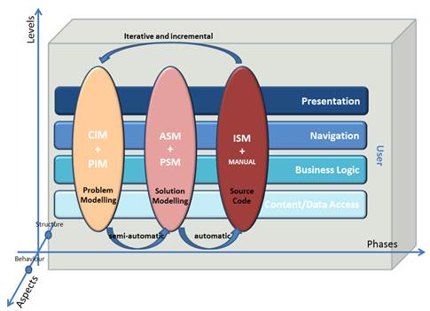
Model Oriented Web Aproach (MoWebA)

Slide 7
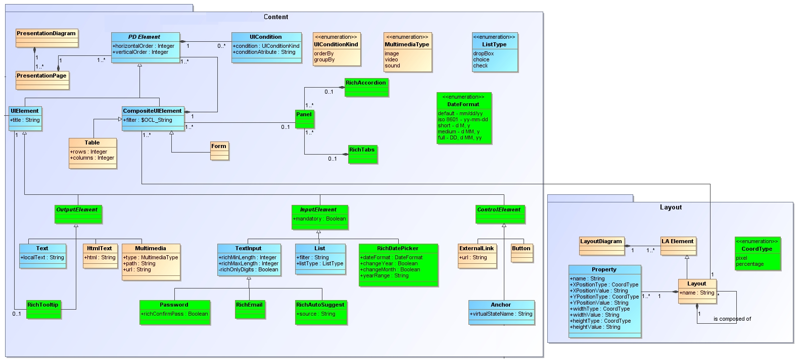
Extensiones al Metamodelo de Contenido y Estructura de MoWebA

Slide 8
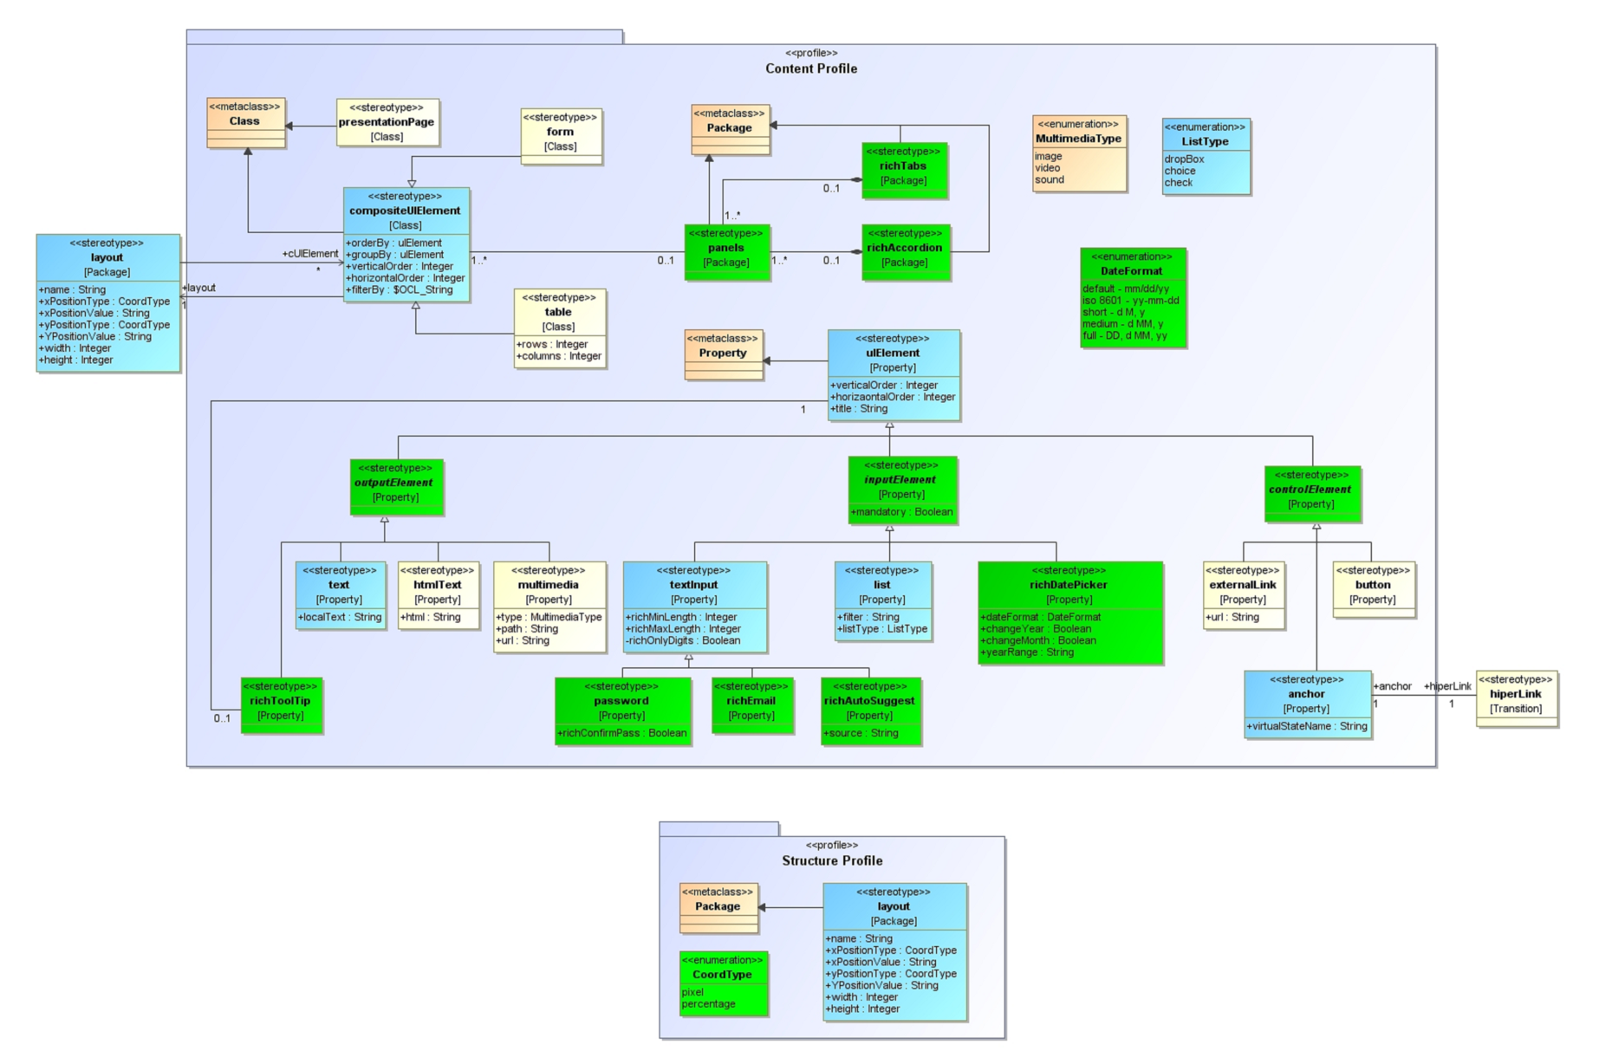
Extensiones a los Perfiles de Contenido y Estructura de MoWebA

Slide 9
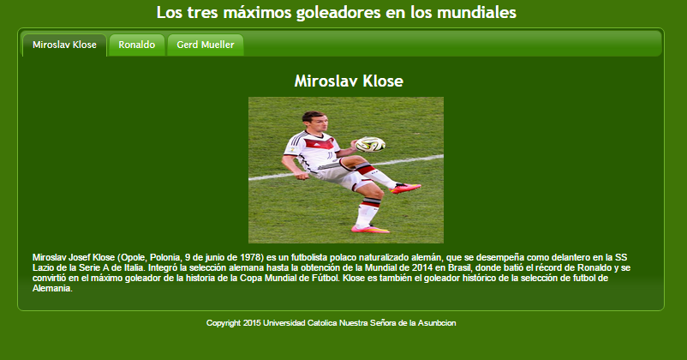
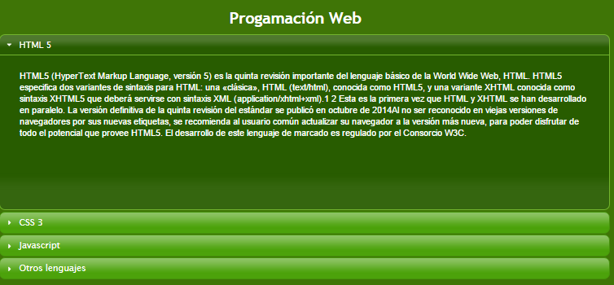
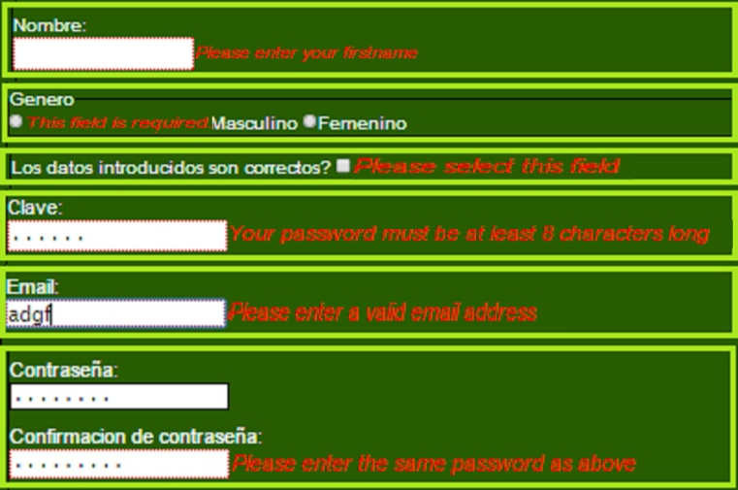
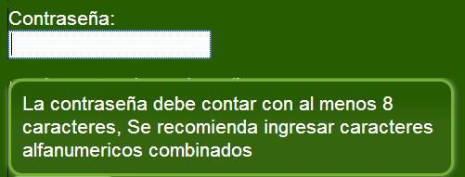
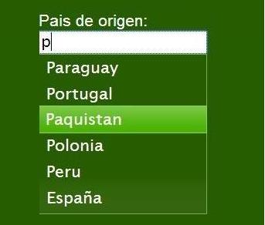
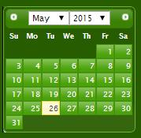
Widgets y Live Validation

Slide 10
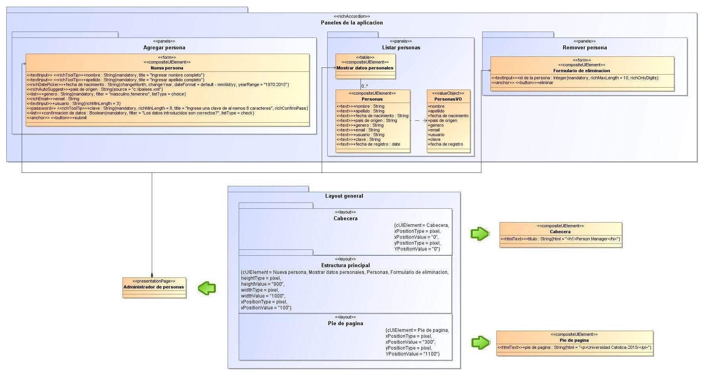
PIM de ejemplo con MoWebA

Slide 11
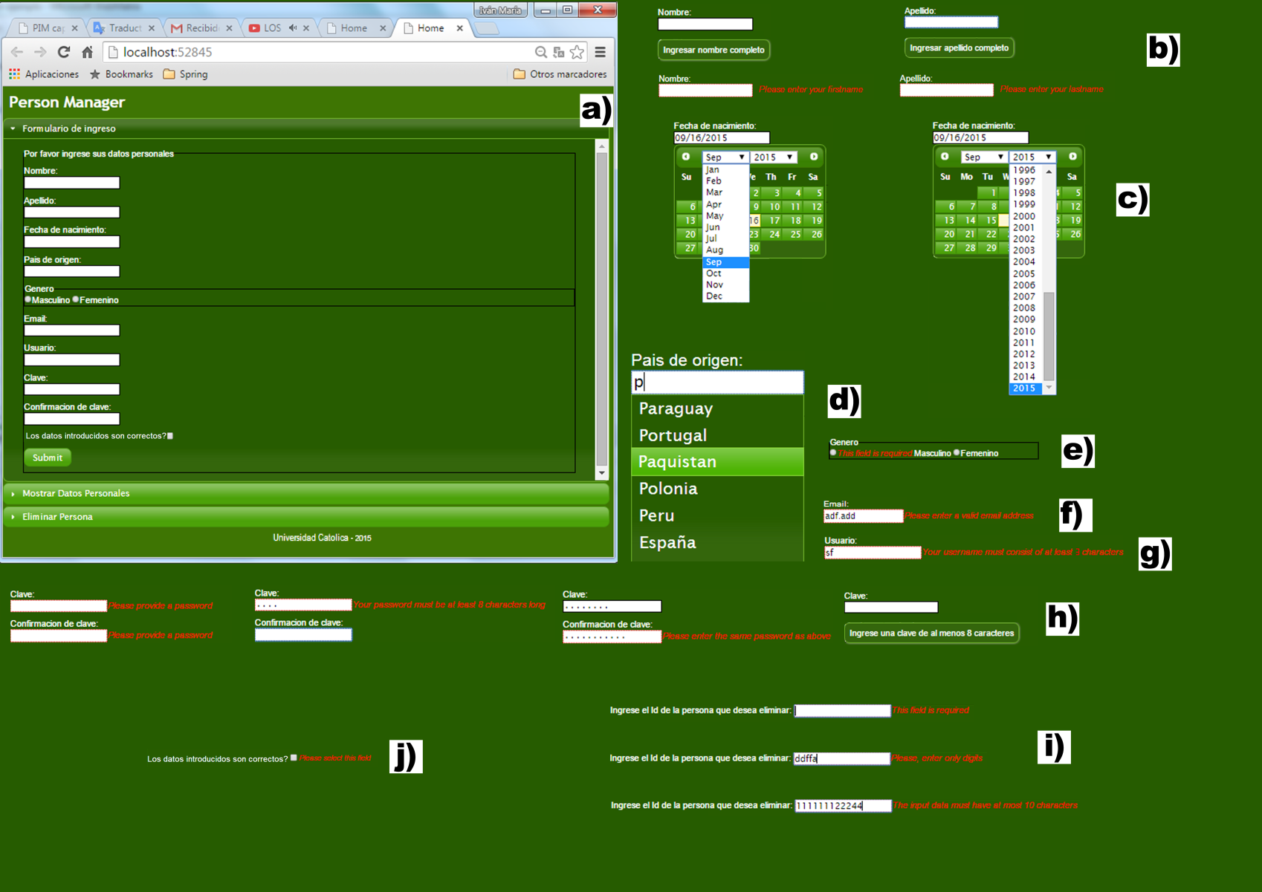
Interfaz obtenida a partir del PIM de ejemplo

Slide 12
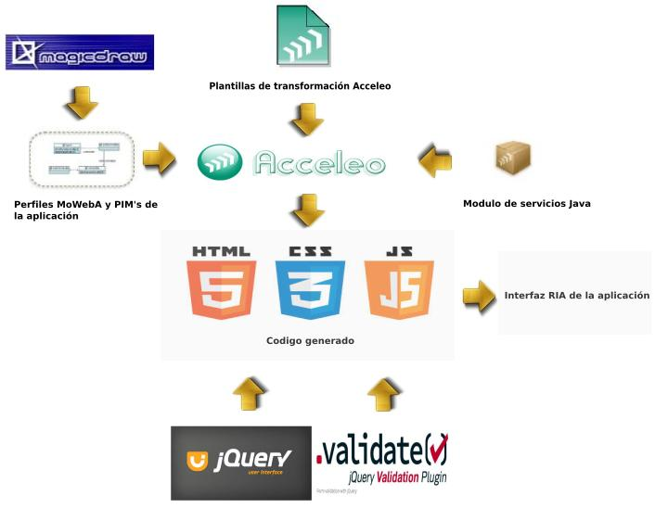
El enfoque utilizado con MoWebA para la generación de interfaces enriquecidas

Slide 13
Ilustración de la propuesta
Se diseñó el toy problem Person Manager y se separó el problema en 2 unidades de análisis.
Se elaboraron las preguntas de investigación de interés y se identificaron las variables de medición para la colección de los datos
Se colectaron los datos en base a las mediciones hechas
Se analizaron los datos colectados y reportaron los resultados

Slide 14
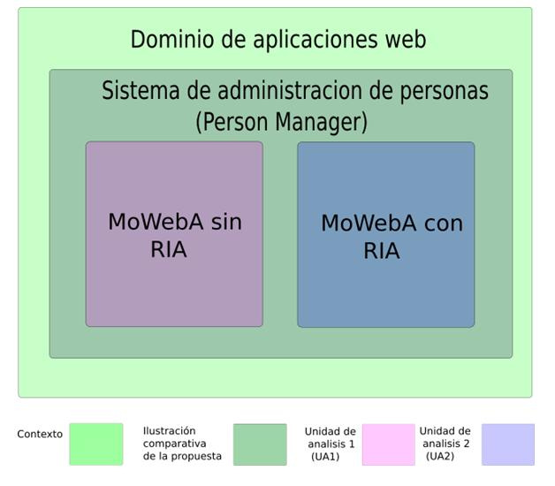
El caso y las unidades de análisis

